Slide 1
KMatch · 知链
KMatch·知链
演化扩展
知识图谱驱动的多智能体协同个性化学习平台
代码实体
领域知识个性化生成与多智能体协同决策系统研究
项目框架
7 个核心 Agent 协同决策 · 幻觉率 2.4%（独立裁判实测） · 1366 项自动化测试
领域元知识 · 292 节点
四层知识图谱 · 共享事实底座
“挑战杯”揭榜挂帅擂台赛 · 赛题 XH-202630
安徽理工大学 张睿杰
Notes:
开场：作品定位一句话 + 三个关键数字（7 Agent / 幻觉率 2.4% / 1366 测试）。

Slide 2
PART 01 · 背景与痛点
大模型落地垂直教育领域的三道坎
01
02
03
幻觉
个性化与专业性难调和
静态资源千人一面
生成专业实操内容容易失实、偏离行业规范，这在教学场景中不可接受。
放开限制迁就学情，专业内容就失准；收紧限制保住准确，资源又千人一面。
传统分发模式无法匹配学历背景、理论水平、学习风格各异的学习者。
对策：图谱事实锚定 + 生成审核博弈
对策：画像适配与事实约束解耦分层
对策：画像驱动的路径与资源双个性化
赛题思路：摒弃“单体大模型包打天下”，以多智能体协同决策构建“分析 — 生成 — 校验 — 决策”闭环，兼顾个性化与高保真。
02 / 12
Notes:
三大痛点各自给出本作品对策，落到赛题的多智能体协同思路。

Slide 3
PART 02 · 方案总览
一个闭环，两类场景
以四层知识图谱为共享事实底座，LangGraph 编排 7 个核心 Agent + 2 个辅助 Agent，覆盖 Python 学习全流程：
1
2
3
4
差异化画像输入
多智能体协同调度
个性化资源生成
反馈动态决策
学历背景 · 理论水平
VARK 风格 · 学时节奏
五阶段编排 · 打回博弈
调度事件实时可视化
讲义 / 实操 / 测试
三形态 · 逐段溯源
正确率驱动
进阶 / 降维 / 补前置
画像跨次进化 · 掌握度加权合并 · 30 天遗忘降级
场景一 · 无项目技能训练
场景二 · 有项目二次开发
学情测评 → 个性化路径 → 分层资源 → 动态反馈，完整学习闭环
项目自动解析为代码图谱，代码审查 / 测试双 Agent 协同质量反馈
03 / 12
Notes:
闭环四段即演示视频主线；两类场景对应赛题“技能培训+二次开发”。

Slide 4
PART 03 · 总体架构
三层架构 × 四层知识图谱
桌面 IDE（Electron 33 + Vue 3 + Monaco）
关键事实
导航侧栏 · 文件树 · 多标签编辑器 · 学习会话（目标→答题→协同→图谱）· AI 助手 · 知识/项目图谱 · Git · 运行历史 · 数据看板
292
元知识节点 / 12 分类
Electron IPC 代理 + SSE 流式（渲染进程不直连后端，天然适配打包形态）
后端 sidecar：KMatchBackend.exe（FastAPI + LangGraph）
423
主控调度 Agent（StateGraph 编排）+ 学情检测 / 图谱管控 / 内容生成 / 内容审核 / 代码审查 / 代码测试
辅助：独立裁判（LLM-as-Judge）· 动态建域 ｜ KnowledgeGraph 引擎（图遍历 + 向量语义混合检索）
run_store 耐久运行档案 · workflow_def 流程即数据 · 逻辑门决策
题库（四题型）
130MB
进程内嵌入式存储（默认，免 Docker） / Bolt（可选 Neo4j 5.x）
安装包 · 免 Docker
数据层 · 四层知识图谱
SSE
领域元知识 → 项目框架 → 代码实体 → 演化扩展 ｜ 292 节点 / 12 分类 + 423 题题库（JSON Schema 约束）
全链路流式进度
04 / 12
Notes:
架构三段式；右侧关键事实卡对应评审最关心的规模与交付形态。

Slide 5
PART 04 · 多智能体协同
7 个核心 Agent 的五阶段协同链
主控调度
学情检测
图谱管控
内容生成
内容审核
代码审查
代码测试
LangGraph 编排路由
出题·判分·三维画像
路径组装·状态写回
三形态·溯源标记
四维评分·溯源校验
项目规范审查
沙箱执行·风险标注
辅助 Agent：独立裁判（LLM-as-Judge，可异源）· 动态建域（未收录领域当场构建）
场景一固化流程（流程定义随 run 落盘，可复盘）
学情检测
画像审核
图谱组装
内容生成
内容审核
通过 · 交付
不合格 → 打回定向再生（注入修正提示，多轮博弈）
调度事件（agent-start / agent-end / 耗时）实时落盘 events.jsonl，前端协同阶段与流程 DAG 同步可视化；LLM 不可用自动降级不产半成品。
05 / 12
Notes:
7+2 Agent 分工 + 五阶段链 + 打回博弈回环 = 赛题“分析-生成-校验-决策”闭环。

Slide 6
PART 05 · 抗幻觉机制
辩论与交叉验证：生成、审核、裁判三方分离
四道防线
内容生成
通过
内容审核
1
事实锚定
只许使用图谱节点事实
source_nodes 逐条核对
生成 prompt 强制锚定图谱事实，禁止编造图谱外知识
2
溯源校验
幻觉 / 无溯源 → 打回
引用不存在节点 / 与节点事实不符即判幻觉打回
3
定向再生
高保真交付
独立裁判复核
审核意见注入修正提示，只重生被点名内容（15→3-6 次调用）
逐段可溯源
LLM-as-Judge · 可异源
4
独立裁判
生成方不自批：grounded / hallucinated / unverifiable 三态判定
幻觉率 2.4%（2/83 条资源 · 独立裁判口径）远优于赛题达标线 <5%
06 / 12
Notes:
核心创新页：三方分离（生成/审核/裁判）+ 溯源，幻灯片左环右防线。

Slide 7
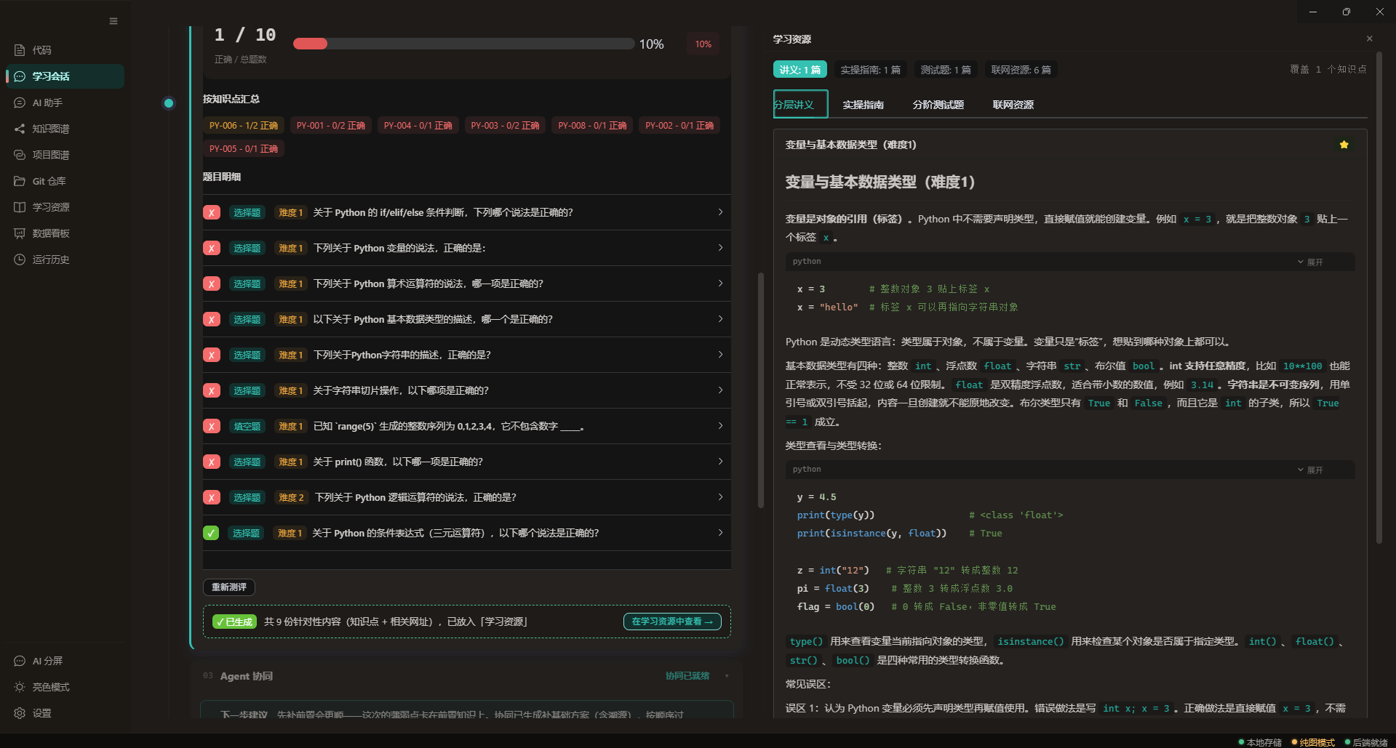
PART 06 · 个性化生成
同一知识库切片，两套完全不同的产出
学习会话 · 图谱阶段 · 资源交付区
讲
分层讲义 lecture
学习目标 · 知识讲解 · 常见误区，措辞随画像分级
操
阶梯式实操指南 practice_guide
真实任务背景 + 5 级脚手架渐进揭示
测
分阶测试题 test
基础 50% + 进阶 50%，格式冻结可本地判分
难度自适应实证
零基础学生 → beginner：入门措辞，从基本概念讲起
资深开发者 → advanced：进阶解读 + 项目化实操任务
每段内容标注 source_nodes，点击资源段高亮溯源图谱节点
07 / 12
Notes:
三形态 + beginner/advanced 对比是“真个性化”的直接证据（见测试数据 I/O 示例）。

Slide 8
PART 07 · 质量闭环
三项核心指标全部优于赛题达标线
2.4%
94.0%
100%
幻觉率
画像-难度适配率
核心知识点覆盖率
达标线 < 5%
达标线 ≥ 85%
达标线 ≥ 90%
竖线 = 赛题达标线
竖线 = 赛题达标线
竖线 = 赛题达标线
双口径质检：生成方自评 + 独立裁判（LLM-as-Judge，可异源配置）逐资源判定；10 组差异化画像 × 83 条资源，逐条判定证据链可查；12 例黄金回归集锁定裁判行为防漂移。
数据来源：M5 质量检测报告（backend/scripts/run_quality_test.py ，独立裁判口径）
08 / 12
Notes:
珊瑚色 = 幻觉率是唯一 accent；达标线虚线刻度直观呈现余量。

Slide 9
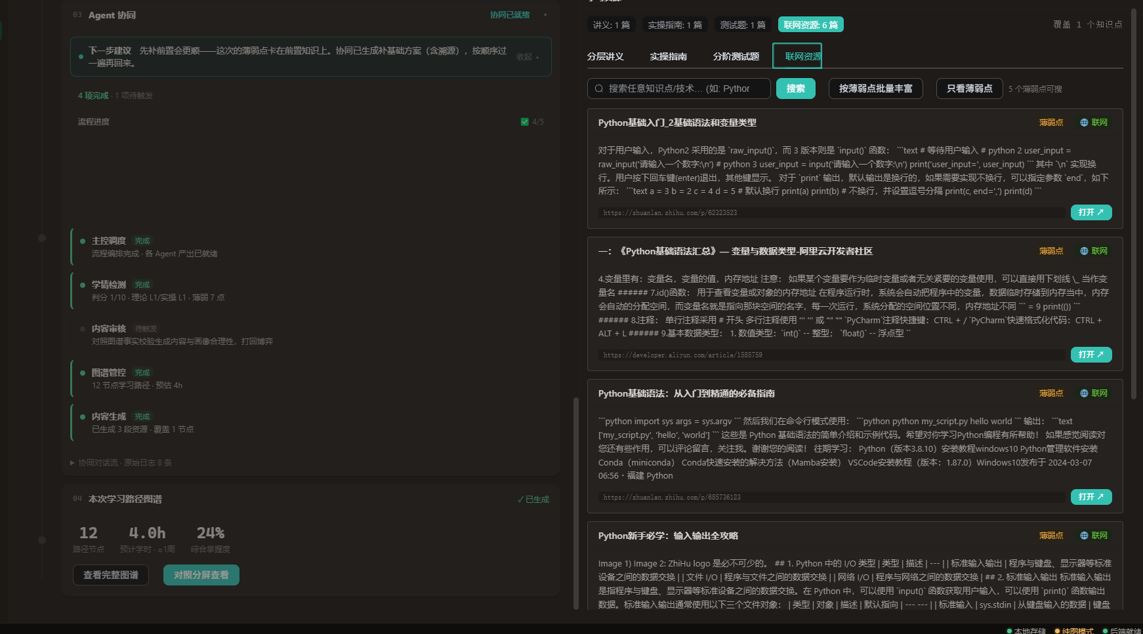
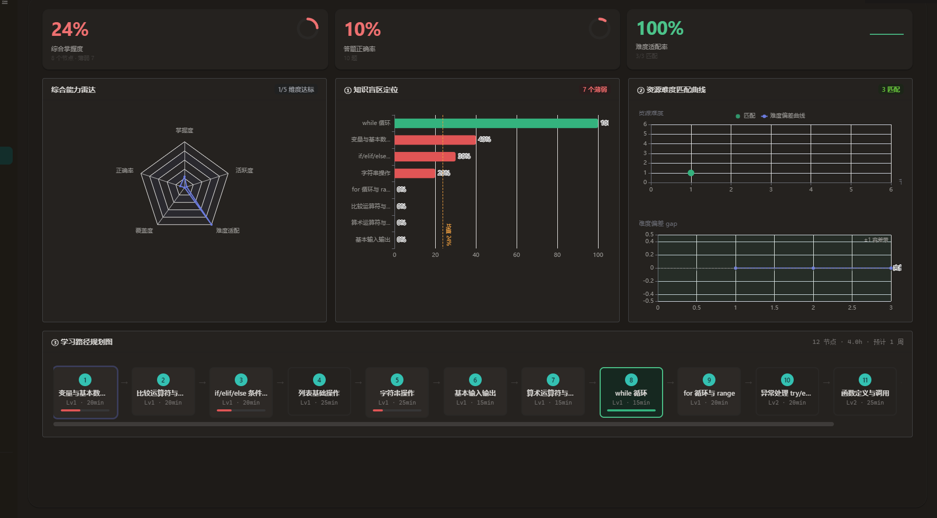
PART 08 · 可视化与体验
调度过程不是黑盒：实时可见、可复盘
学习会话 · 协同阶段（Agent 状态流转）
数据看板 · 学情与资源匹配报告
盲区定位
难度匹配曲线
路径规划图
动态反馈
掌握度着色 + 错题模式实录
资源难度 × 画像水平逐点对比
BFS 最短路径一键高亮
advance / remediate / scaffold
09 / 12
Notes:
对应评分“用户体验 15 分”：协同可视化 + 报告三联图 + 交互细节。

Slide 10
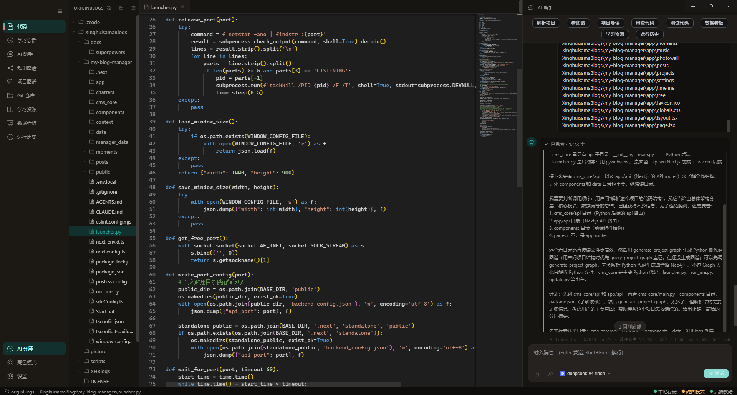
PART 09 · 桌面 IDE 形态
开箱即用的 Windows 桌面应用
code 视图 · 文件树 + Monaco 多标签 + 状态栏
免 Docker 部署
嵌入式图存储 + 后端 sidecar 自启 · 安装即用约 130MB
AI 助手
多厂商 SSE 流式 · 13 工具调用循环 · write_file 审批门 · 苏格拉底导学
代码沙箱
subprocess 环境变量白名单（密钥不外泄）+ Docker 隔离可选
安全与合规
CSP 加固 · 交互日志脱敏 · 画像全合成 · 数据仅存本机
10 / 12
Notes:
发行物 KMatch·知链-1.4.0-x64.exe；端用户零命令行、零配置文件。

Slide 11
PART 10 · 工程质量
1366 项自动化测试，核心模块专项覆盖
1366
赛题点名的两大核心模块专项测试
119
多智能体协同调度
14 个测试文件：编排路由（打回-再生-上限终止）· 逻辑门决策 · run 持久化 · 配置跨线程传播 · 动态建域 · SSE 流式与取消
用例
项自动化测试全部通过
后端 797 + 2 跳过（Pytest · 63 文件）
前端 569（Vitest · 72 文件）
2026-09-03 · v1.4.0 实测（基线同 v1.3.4）
244
领域知识生成准确性
15 个测试文件：三形态生成 · 溯源校验（引用不存在节点即打回）· 独立裁判幻觉判定 · 三指标口径 · 12 例黄金回归
用例
手动验收 M-01 ~ M-26
全流程验收用例（P0 级 11 条）+ 发布前双路代码审查与安全扫描
合计 363 用例专测核心模块；测试全离线可跑（假模型桩，不消耗 API 配额）
11 / 12
Notes:
对应评分“实用价值 30 分”：测试方案完整性 + 三指标 + 远超 50 组下限的用例量。

Slide 12
让大模型从“通用聊天工具”，转变为“懂专业、精技能、能落地”的教育资源生产引擎
事实底座
博弈抗幻觉
四层知识图谱作为全部 Agent 共享事实源，内容逐段可溯源
生成 / 审核 / 裁判三方分离可异源，幻觉率实测压至 2.4%
真个性化
工程完成度
同一节点对零基础与资深者产出两套难度措辞完全不同的资源
单文件安装开箱即用 · 1366 测试 · 双路审查与安全扫描
展望：领域泛化（动态建域接入行业规范库）· 协同可视化深化（可编辑流程工作台）· 终身学习档案
源代码 github.com/origin0722/KMatch-Desktop
发行物 KMatch·知链-1.4.0-x64.exe（Windows · 免 Docker · 终版）
提交材料 docs/比赛提交/ 资料包（作品介绍 · 设计方案 · 测试数据 · 部署说明）
KMatch·知链 ｜ 赛题 XH-202630 ｜ 2026-09
Notes:
收尾金句 + 四创新点 + 仓库与交付物指引。

